Slide 1
ПОРТФОЛІО
ВЧИТЕЛЯ ПОЧАТКОВИХ КЛАСІВ
ГАПОНЮК ТЕТЯНИ ФЕДОРІВНИ

Slide 2
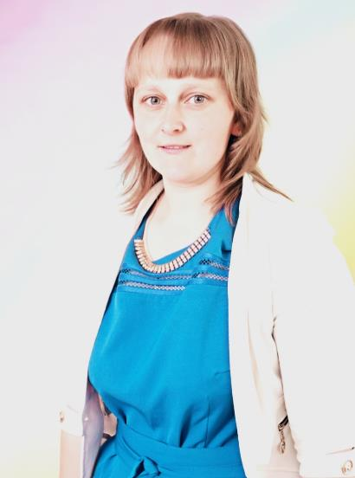
Розділ І
Візитна картка

Slide 3
Загальні відомості про вчителя
Дата народження – 17.08.1985р. ВНЗ – Волинський національний університет імені Лесі Українки, Рівненський державний гуманітарний університет Факультет – філологічний, початкове навчання Дата закінчення – 2008р., 2016р. Кваліфікаційна категорія – спеціаліст Загальний стаж роботи – 9 р. Місце роботи – ЗОШ І-ІІІ ступенів с. Воєгоща

Slide 4
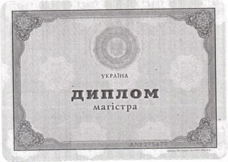
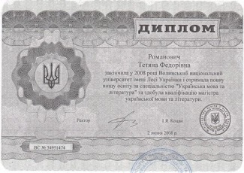
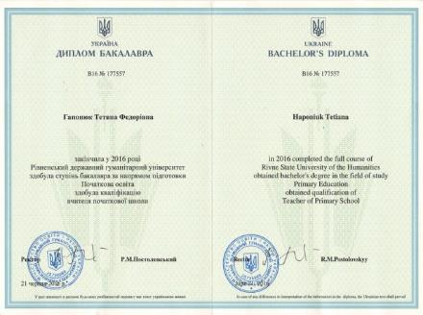
Вища освіта

Slide 5
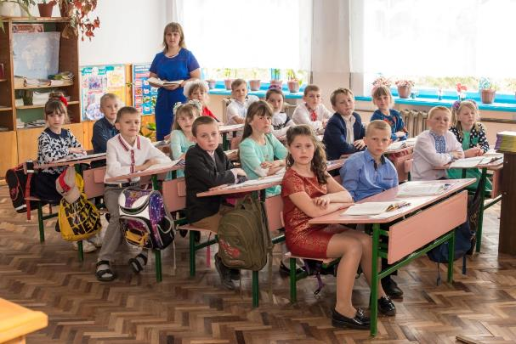
Педагогічне кредо: «Ніколи не вважай, що ти все знаєш, що тобі нічому вчитися» М. Д. Зелінський

Slide 6
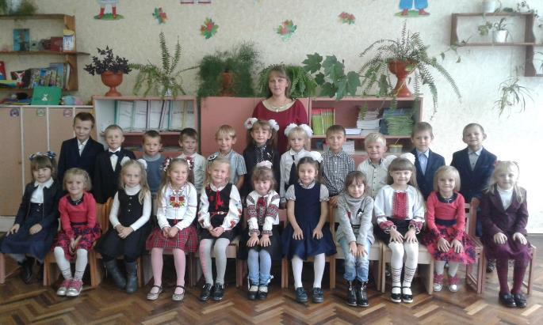
Життєве кредо:
Завжди пізнавати світ і себе, навчати цьому інших

Slide 7
Розділ ІІ
Методична скринька

Slide 8
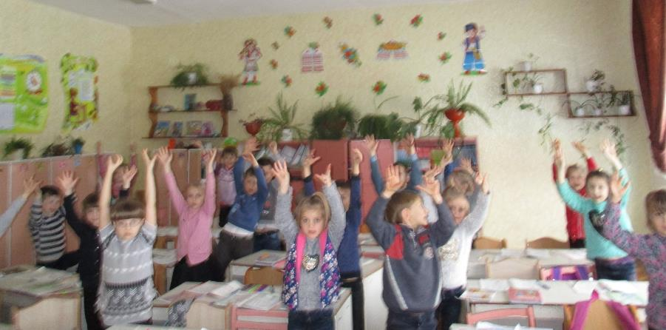
Науково-методична проблема: «Формування ключових компетентностей молодших школярів шляхом впровадження інтерактивних технологій»

Slide 9
Актуальність науково-методичної проблеми
Завдяки сучасним інтерактивним технологіям відбуваються суттєві зміни у навчальному процесі, у центрі якого знаходиться особистість учня, а головною метою стає розвиток інтелектуальних і творчих здібностей школярів, їхньої пізнавальної активності, усвідомлення моральних цінностей, що згодом дасть їм змогу стати здатними до самореалізації, самостійного мислення, ухвалення важливих рішень, вміння працювати над розв’язанням важливих життєвих проблем. Змінюється в цьому процесі роль учителя: координатор, партнер, співавтор, консультант учнів.

Slide 10
Інновації у професійній діяльності
Використання засобів мультимедіа.
Впровадження проектної технології.
Використання інтерактивних вправ
Проведення нестандартних уроків, позакласних заходів

Slide 11
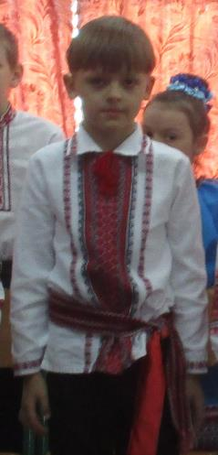
Робота з обдарованими дітьми
2015-2016 н.р. – ІІІ місце в районному конкурсі ім. Петра Яцика (Мельник Ілля, 4 кл)
2016-2017 н.р. – ІV місце в районній олімпіаді «Юні знавці Біблії»(Мельник Ілля, 3 кл)

Slide 12
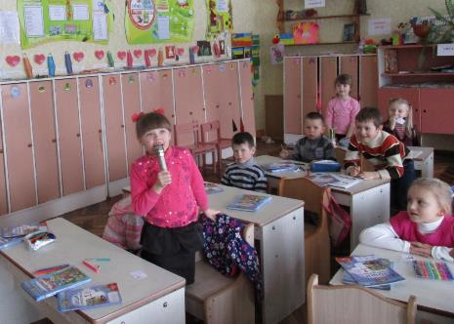
Інтерактивна вправа «Мікрофон»

Slide 13
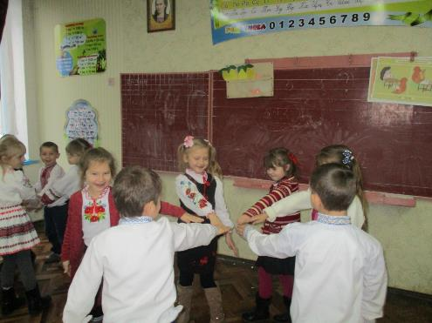
Інтерактивна вправа «Карусель»

Slide 14
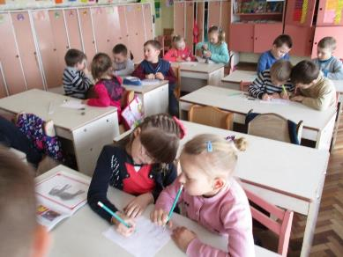
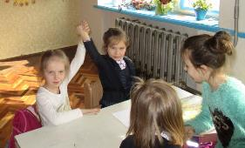
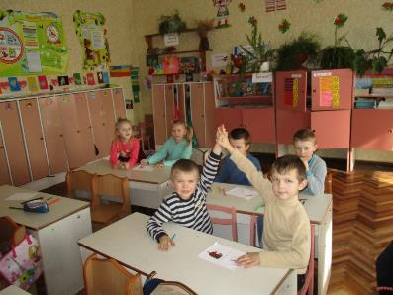
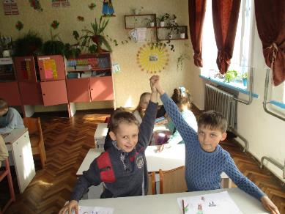
Робота в парах

Slide 15
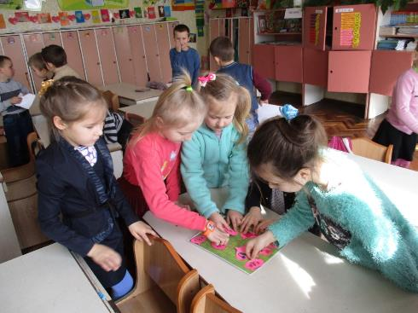
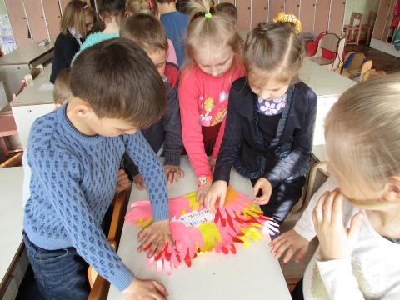
Робота в групах

Slide 16
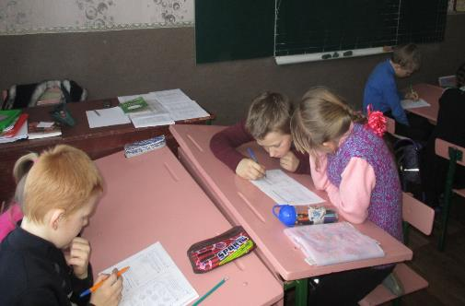

Slide 17
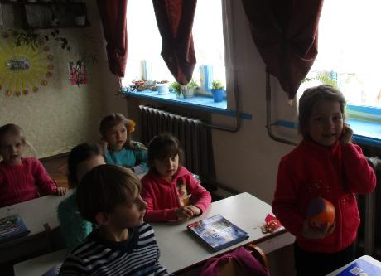
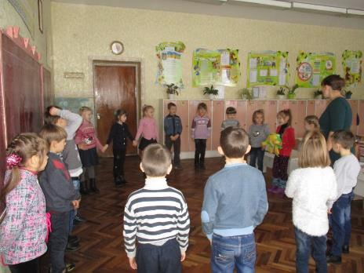
Ігрові технології:
«Передай далі»
«Я бажаю тобі…»

Slide 18
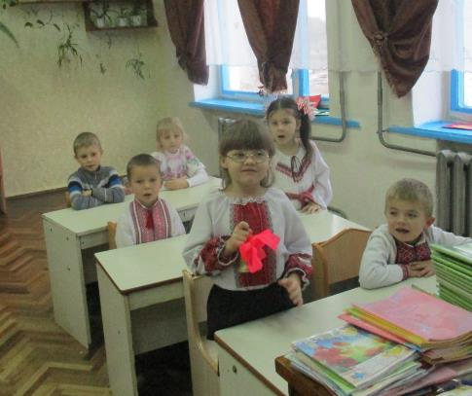
«Теплі долоньки»
«Чарівний дзвінок»

Slide 19
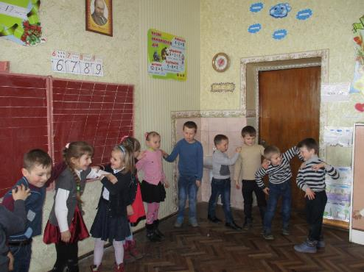
Рольові ігри

Slide 20
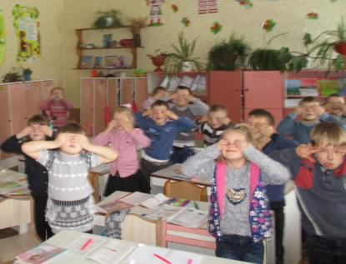
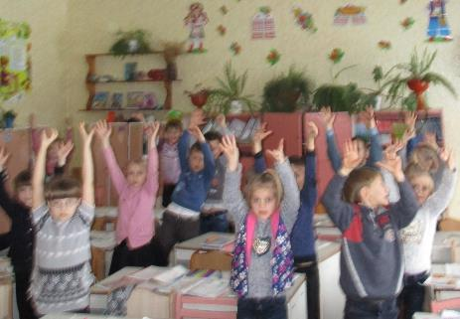

Slide 21
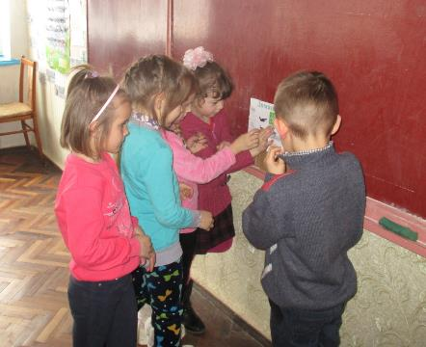
Проекти

Slide 22
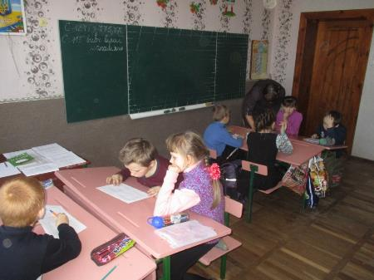
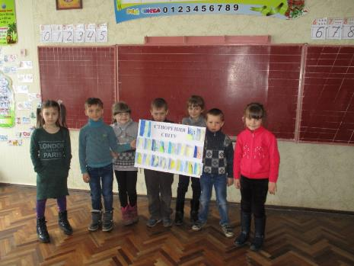
КВЕСТ
КОЛАЖ

Slide 23
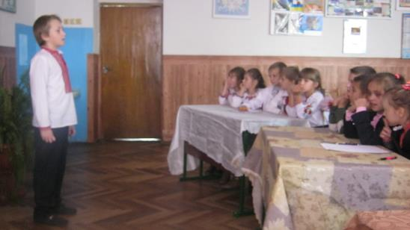
Мовознавчий турнір

Slide 24
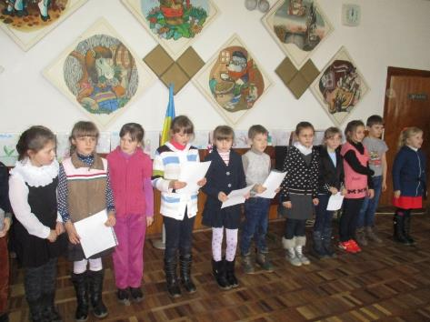
Конкурс «Візьму перо і спробую»

Slide 25
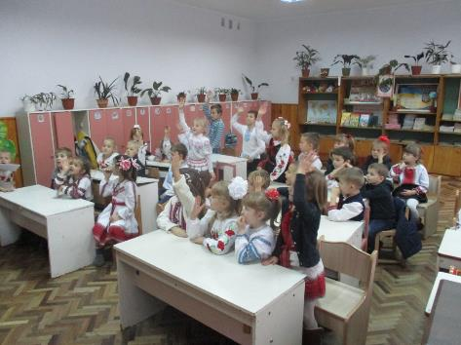
Вікторина «У світі казок»

Slide 26
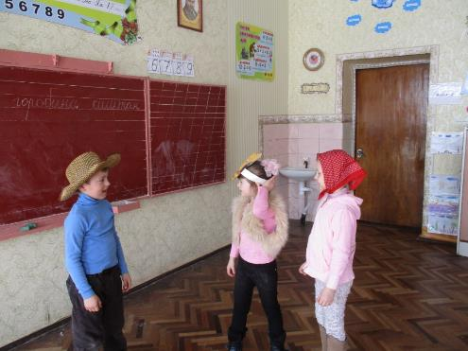
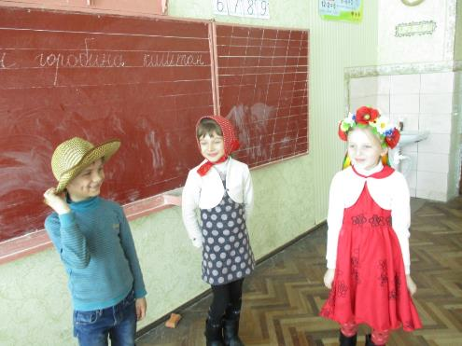
ІНСЦЕНІЗАЦІЯ КАЗОК

Slide 27
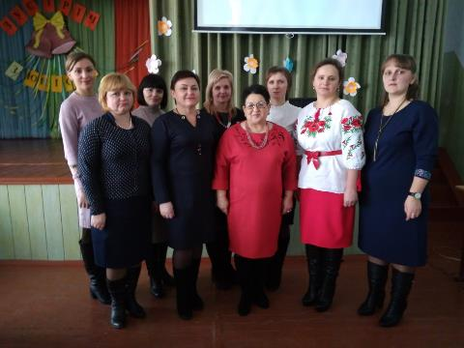
Участь у районному конкурсі «Учитель року-2018 із предметів духовно-морального спрямування»

Slide 28
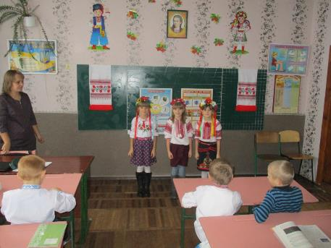
Участь у зональному методичному об’єднанні вчителів початкових класів

Slide 29
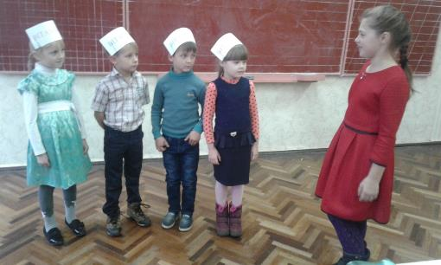
Урок із основ здоров’я «Щоб міцне здоров’я мати…»

Slide 30
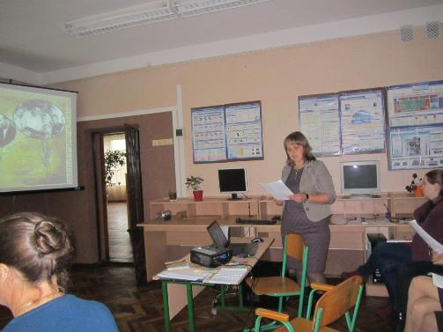
Педагогічні читання

Slide 31
Участь у вебінарах

Slide 32
Моніторинг якості знань

Slide 33
Розділ ІІІ
Виховна робота

Slide 34
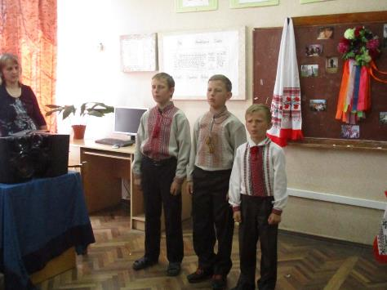
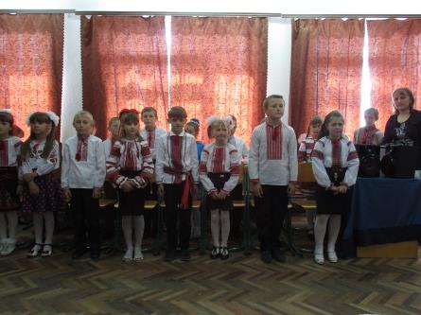
Родинне свято «Моя сім’я, моя родина…»

Slide 35
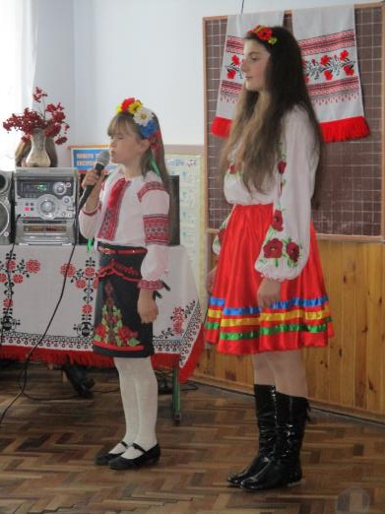
Презентація проекту «Калинова моя Україна»

Slide 36
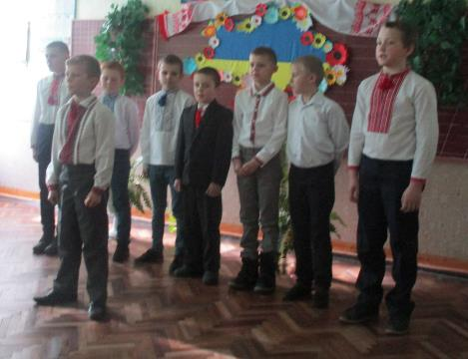
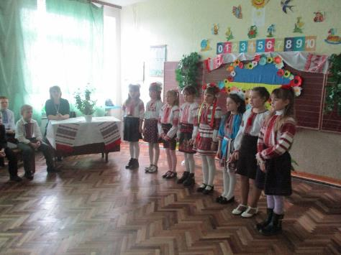
Усний журнал «Прийди до серця, Україно, благослови теплом мене!»

Slide 37
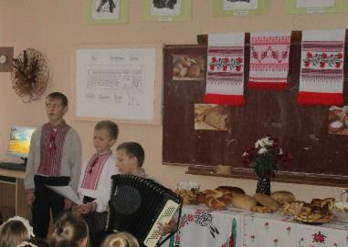
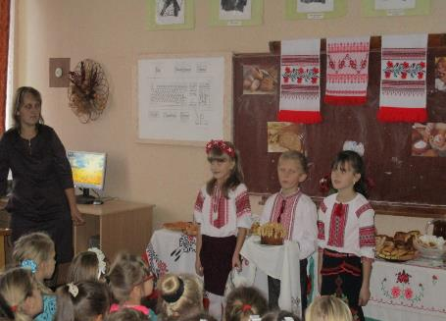
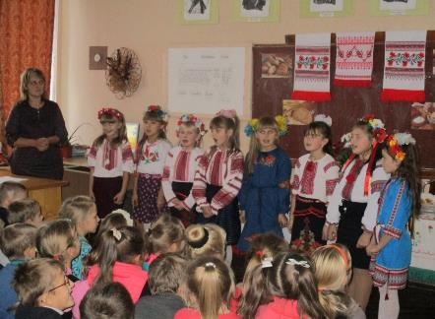
Виховний захід «Вклонімось хлібові святому!»

Slide 38
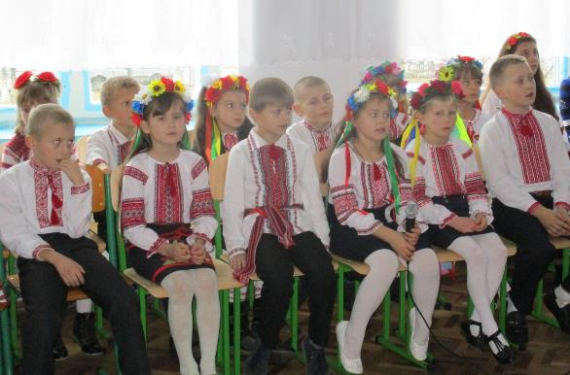
Уроки мужності

Slide 39
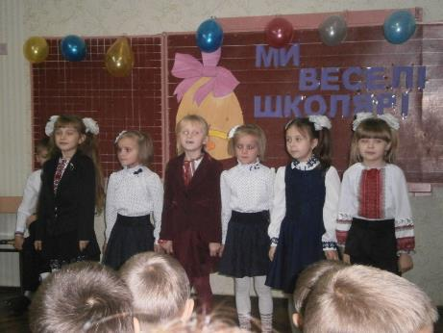
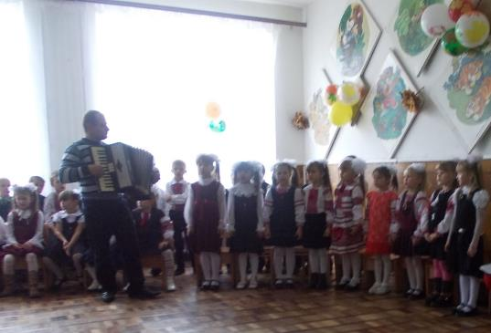
Посвята в першокласники

Slide 40
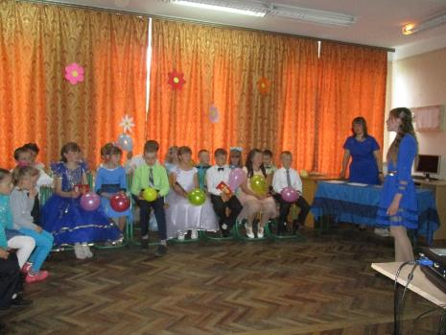
Випускний бал «Прощавай, початкова школо!»

Slide 41
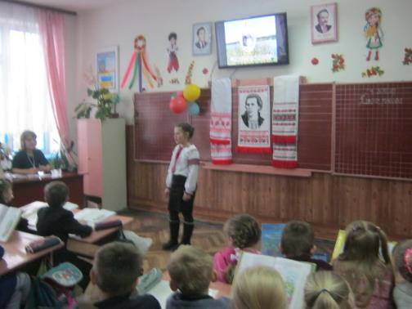
Конкурс читців поезій Лесі Українки

Slide 42
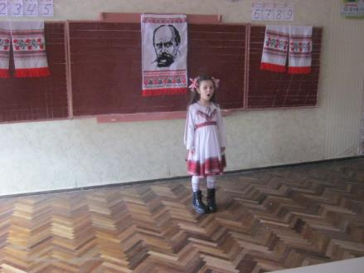
Конкурс читців поезій Т.Г.Шевченка

Slide 43
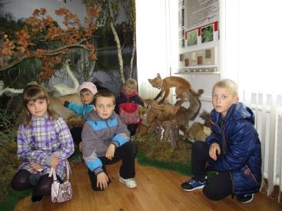
Екскурсії

Slide 44
Суспільно корисна робота

Slide 45
Співпраця з батьками

Slide 46
Участь у шкільних масових заходах

Slide 47
Розділ ІV
Плани на майбутнє

Slide 48
самовдосконалюватися через самоосвіту;
підготувати призерів олімпіад, конкурсів;
продовжувати поповнювати відеотеку відкритими уроками, шкільними та позашкільними заходами.

Slide 49
Дякую за увагу!

